Slide 1
Workshop „Příklady dobré praxe“
22. června 2015, Olomouc

Slide 2
Projekt Inovační vouchery v Olomouckém kraji – II. etapa
Odůvodnění realizace projektu:
v Olomouckém kraji byla identifikována nízká míra spolupráce mezi podnikatelskými subjekty a vědeckovýzkumnými (VaV) institucemi
byl deklarován zájem podnikatelských subjektů o tuto formu spolupráce
Cíle realizace projektu:
podpora rozvoje spolupráce podnikatelů z Olomouckého kraje s VaV institucemi z celé ČR
pokračující spolupráce podnikatelských subjektů a VaV institucí i po skončení projektu
posílení konkurenceschopnosti zapojených podnikatelských subjektů
Notes:
Nízká míra spolupráce byla zjištěna na základě analýz provedených v rámci Regionální inovační strategie
Další důvod: úspěšná I. etapa projektu (38 proplacených IV), návaznost na oblast podpory Podpora zvyšování absorpční kapacity regionu
v rámci ROP NUTS II SM

Slide 3
Projekt Inovační vouchery v Olomouckém kraji – II. etapa
Subjekty zapojené do realizace projektu:
Olomoucký kraj – žadatel a nositel projektu, poskytovatel poradenské činnosti zájemcům o inovační vouchery a jejich nositelům
Úřad Regionální rady regionu soudržnosti Střední Morava
– příjemce žádostí o inovační vouchery, administrativní kontrola, hodnocení a schvalování žádostí o inovační vouchery, administrativní kontrola žádostí o proplacení inovačních voucherů
Podnikatelské subjekty – se sídlem či provozovnou v Olomouckém kraji, kteří splňují podmínky stanovené ve výzvě
VaV instituce – poskytovatelé služeb pro podnikatelské subjekty
– vysoké školy, se kterými bylo uzavřeno memorandum o spolupráci

Slide 4
Další formy spolupráce Olomouckého kraje s podnikateli a VaV institucemi
Garant realizace cílů Regionální inovační strategie Olomouckého kraje: zájmové sdružení právnických osob OK4Inovace
Předmět činnosti:
koordinace aktivit a činností realizovaných v rámci RIS OK
vytváření vhodných nástrojů pro podporu inovačních procesů
spolupráce při tvorbě koncepcí a strategií, monitoring legislativy
a politiky v oblasti inovací
získávání finančních prostředků na činnost a podporu inovací
a inovačních procesů
publikační činnost, organizace školení a stáží, seminářů, workshopů, konferencí…
lobbying za prosazování inovací
…

Slide 5
ROP NUTS II Střední Morava
Oblast podpory 4.2 Podpora zvyšování absorpční kapacity regionu
Administrace projektů inovačních voucherů je aktivitou v projektu Podpora rozvoje Olomouckého kraje 2012-2015, jehož cílem je:
navázat na aktivity minulých projektů technické pomoci, posílit absorpční kapacitu území a zvýšit informovanost o programovém období 2014-2020
aktivity v rámci projektu:
1) vzdělávací aktivity – semináře, školení a workshopy
2) propagační a publikační činnosti – publikace, brožury a letáky
3) strategické, koncepční materiály a analýzy
4) regionální inovační vouchery
5) Zásobník projektových námětů
6) koordinace IPRÚ Bouzovsko a Staroměstsko
7) veřejné zakázky

Slide 6
Projekt Inovační vouchery v Olomouckém kraji – II. etapa
Monitorovací indikátory projektu:
Název indikátoru | Výchozí hodnota | Plánovaná hodnota | Dosažená hodnota | Termín naplnění
Počet spolupracujících vzdělávacích institucí | 0,00 | 1,00 | 6,00 | 30. 6. 2015
Počet aktivit zaměřených na spolupráci v oblasti výzkumu a vývoje, inovací, podnikání nebo trhu práce | 0,00 | 45,00 | 46,00 | 30. 6. 2015
Zvýšení poptávky firem po dlouhodobé spolupráci s vědeckovýzkumnými institucemi (%) | 0,00 | 15,00 | - | 31. 12. 2016
Notes:
Srovnání s I. etapou OK: 7 spolupracujících VŠ, 38 proplacených IV
Zlínský kraj: zrealizovány 3 etapy:
I.: 3 spolupracující VŠ, 47 proplacených IV
II.: 4 spolupracující VŠ, 41 proplacených IV
III.: 5 spolupracujících VŠ, 44 proplacených IV

Slide 7
Projekt Inovační vouchery v Olomouckém kraji – II. etapa
Období realizace projektu: 1. 8. 2013 – 31. 7. 2015
Harmonogram projektu:
1. 8. - 16. 9. 2013 – výzva pro VaV instituce k vyjádření zájmu o spolupráci
6. 1. 2014 – vyhlášení řízení k předkládání žádostí o inovační vouchery
20. - 31. 1. 2014 – příjem žádostí o inovační vouchery
3. 4. 2014 - schválení úspěšných žadatelů Radou OK
duben 2014 - březen 2015 – realizace jednotlivých inovačních projektů
říjen 2014 - březen 2015 – předkládání žádostí o proplacení inovačních voucherů, proplácení Olomouckým krajem
červenec 2015 – podání závěrečné monitorovací zprávy a žádosti
o proplacení

Slide 8
Finanční rámec projektu
Financování inovačních voucherů:
Evropský fond pro regionální rozvoj – ROP Střední Morava – 75 % hodnoty IV
rozpočet OK – 25 % hodnoty IV
veřejná podpora podnikatelským subjektům poskytovaná v režimu de minimis
Hodnota inovačního voucheru:
celkové náklady na realizaci služby: 80 000 – 199 999 Kč bez DPH
hodnota inovačního voucheru: 60 000 – 149 999 Kč bez DPH
spoluúčast podnikatele: 25 % nákladů na realizaci

Slide 9
Finanční rámec projektu
Celkové finanční náklady projektu: 6 388 205 Kč
Notes:
V I. etapě proplaceno 5 294 480,- Kč (za finančního příspěvku 397 085,93 Kč od SMOl)

Slide 10
Spolupracující VaV instituce
Počet projektů realizovaných jednotlivými vysokými školami

Slide 11
Podporované aktivity
Vývoj (inovace) produktu/služby
např. zkvalitnění vlastností původního výrobku/služby dle poptávky zákazníka
Testování a měření
např. testování nového přístroje, výrobku, materiálu či komponentů výrobku
Přístup k výzkumnému zařízení
testování a zkoušení nového zařízení
Navrhování prototypů
zkoušení nového výrobku před zavedením do sériové nebo hromadné výroby, zavedení nové výrobní technologie
Analýza vhodnosti použití materiálu
laboratorní testování materiálů, chemikálií

Slide 12
Podporované aktivity
Design produktu
rozpracování či navržení designu výrobku
Analýza trhu/marketingová strategie
analýza tržního potenciálu – zpracování strategie efektivního zacílení na stávající a potenciální zákazníky na nový výrobek/službu
Inovační/technologický audit
identifikace technologických potřeb a možností podniku, audit výrobních procesů
Optimalizace operačních procesů firmy
zefektivnění fungování organizace a jejích procesů, zavedení nové technologie výroby, vypracování simulačního modelu výroby

Slide 13
Odvětvové vymezení
Výstupy spolupráce s využitím inovačních voucherů musely směřovat do některého z následujících odvětví (dle CZ-NACE):
Zpracovatelský průmysl (sekce C, odvětví 10-33) – vyjma odvětví Výroba koksárenských produktů, Stavba lodí a plavidel, Ocelářský průmysl a Průmysl syntetických vláken
Výroba a rozvod elektřiny, plynu, tepla a klimatizovaného vzduchu (sekce D, odvětví 35)
Zásobování vodou; činnosti související s odpadními vodami, odpady a sanacemi (sekce E, odvětví 36-39)
Stavebnictví (sekce F, odvětví 41-43)

Slide 14
Odvětvové vymezení
Výstupy spolupráce s využitím inovačních voucherů musely směřovat do některého z následujících odvětví (dle CZ-NACE):
Velkoobchod a maloobchod; opravy a údržba motorových vozidel (sekce G, odvětví 45-47)
Doprava a skladování (sekce H, odvětví 49-53)
Informační a komunikační činnosti (sekce J, odvětví 58-63)
Opravy počítačů a výrobků pro osobní potřebu a převážně pro domácnost (sekce S, odvětví 95)
Vyloučené oblasti podpory:
Profesní, vědecké a technické činnosti (sekce M, odvětví 69-75)
Administrativní a podpůrné činnosti (sekce N, odvětví 82)

Slide 15
Úspěšnost projektu
Počet předložených žádostí o inovační voucher: 62
Počet udělených inovačních voucherů: 51
Počet spolupracujících VaV institucí: 6
(dle monitorovacího indikátoru mělo být dosaženo hodnoty alespoň 1)
Počet zrealizovaných inovačních projektů: 46
(dle monitorovacího indikátoru mělo být dosaženo hodnoty alespoň 45)
Z 51 podnikatelských subjektů, kterým byl IV udělen, nebyla s 1 uzavřena smlouva
o spolupráci k inovačnímu voucheru a u 2 byla Smlouva o spolupráci k inovačnímu voucheru dohodou zrušena z důvodu překročení hranice de minimis v případě poskytnutí dotace.

Slide 16
Nositelé inovačních voucherů
SEKCE C – ZPRACOVATELSKÝ PRŮMYSL
SIGMA Výzkumný a vývojový ústav, s.r.o. Aplikace nanočástic na technické úpravy
Koyo Bearings Česká republika s.r.o. Inovace klecí z hliníkových slitin pro axiální ložiska z hlediska chemického složení, mechanických vlastností a procesu obrábění
TRISOL farm s.r.o. Ověření stimulace růstu a výnosu plodin formou moření a listové aplikace stimulátorů růstu Galleko
SVP – služby výroba prodej s.r.o. Ozónové technologie pro dezinfekci a sterilizaci
GALVA s.r.o. Inovační řešení kontroly slitinových povlaků a tloušťky Zn vrstvy
EGT system spol. s r.o. Testování biologické účinnosti a výnosového potenciálu stimulátorů řady Energen
STROJÍRNY OLŠOVEC s.r.o. Poloprovozní ověření reaktoru pro testování výroby bioplynu
CENTRUM HYDRAULICKÉHO VÝZKUMU spol. s r.o. Využitelnost kovového 3D tisku pro výrobu prototypů
AMALGEROL CZ s.r.o. Testování biologické účinnosti vybraných přípravků společnosti AMLAGEROL CZ s.r.o. a jejich výnosový potenciál v pěstování polních rostlin
TENZOVÁHY, s.r.o. Analýza vnějších vlivů působících na snímače vysokorychlostních měřidel

Slide 17
Nositelé inovačních voucherů
SEKCE C – ZPRACOVATELSKÝ PRŮMYSL
NanoTrade s.r.o. Kovové a nekovové ekvivalenty stávajících nanomateriálů s biocidním účinkem
VÁPENKA VITOŠOV s.r.o. Vývoj nového sorbentu pro čištění kouřových plynů
TRYSTOM, spol. s r.o. Infuzní dávkovač TRYSTOM M269
OlChemIm s.r.o. Zefektivnění postupu přípravy značených standardů
PRECHEZA a.s. Materiál pro urychlení rozkladu plastových fólií
EPCOS s.r.o. Návrh technologického postupu výroby nových nadrozměrných feritových jader
NEW ENERGY s.r.o. Charakterizace stability koloidních disperzí vitamínu C
eluvio s.r.o. Inovace výrobní technologie výsekových nástrojů pro polygrafický průmysl
FILÁK, s.r.o. Roztoková termicky a UV aktivovaná lepidla pro holografické aplikace
DŘEVOVÝROBA – PILAŘSTVÍ, s.r.o. Inovovaná koncepce jednoduchého dřevěného okna a vchodových dveří, typ EURO IV-92
Pramet Tools, s.r.o. Termické analýzy práškových směsí z tvrdokovového materiálu
FAGRON a.s. Vývoj účinné látky s antioxidačním účinkem pro kosmetické účely

Slide 18
Nositelé inovačních voucherů
SEKCE C – ZPRACOVATELSKÝ PRŮMYSL
Designfoods s.r.o. Stanovení metod pro aplikace vhodných pektinů do ovocných směsí
KUBÍČEK VHS, s.r.o. Inovace produktové řady 3DxxS, A, B, C
GRANITOL akciová společnost Inovované obalové folie na bázi polyolefinů s definovanou povrchovou vodivostí v provedení jako monofolie a koextrudované folie
VELOBEL, s.r.o. Definice parametrů a analýza vhodnosti použití materiálu pro výrobu ocelových řídítek pro jízdní kola
ABO valve, s.r.o. Měření koeficientu ztrát
Klein & Blažek spol. s r.o. Optimalizace materiálových toků lisovaných dílů
LUX interiér s.r.o. Inovovaná konstrukce dřevěných protipožárních vchodových rámových dveří, typ EURO 68
DSD-Dostál, a.s. Zvýšení dopravní kapacity vertikálního šnekového dopravníku
Truhlářství Woodarch s.r.o. Woodarch okno
Promak Morava s.r.o. Ekologická likvidace lihovarnických výpalků
MODIT, spol. s r.o. Alternativní palivo

Slide 19
Nositelé inovačních voucherů
SEKCE E - ZÁSOBOVÁNÍ VODOU; ČINNOSTI SOUVISEJÍCÍ S ODPADNÍMI VODAMI, ODPADY A SANACEMI
KUNST, spol. s r.o. Vývoj nového homogenizačního prvku s využitím matematického modelování
SEKCE F – STAVEBNICTVÍ
MAPEI, spol. s r.o. Návrh složení a ověření výsledných vlastností provzdušněných samozhutnitelných betonů s chemickými přísadami z produkce firmy MAPEI spol. s r.o.
Beton Brož s.r.o. Návrh a vývoj fotokatalytických betonových prvků
TRANSBETON s.r.o. Vývoj a inovace transportních samozhutnitelných betonů (SCC)
Cement Hranice, akciová společnost Separace solí z by-passových prachů
Wienerberger cihelna Jezernice, spol. s r.o. Vývoj hydrofobizovaného soklového zdiva
z keramických tvarovek

Slide 20
Nositelé inovačních voucherů
SEKCE J – INFORMAČNÍ A KOMUNIKAČNÍ ČINNOSTI
CEDRO sole s.r.o. Webový systém pro online ukládání, přehrávání a správu snímků
z webových kamer
AgPOL s.r.o. Implementace modulu SWMM pro malé aglomerace
K-PROFI, spol. s r.o. Návrh řídicího a kontrolního software pro řízení osvětlovacích těles na bázi LED
3 Points CIO s.r.o. Analýza trhu a marketingová strategie pro produkt „Dopravní školka“
GEOCENTRUM, spol. s r.o. zeměměřičská a projekční kancelář Vývoj webového mapového klienta pro pasportizaci obcí
IVF TRAVEL s.r.o. Inovace softwarové aplikace EFAIR4U
NET UNIVERSITY s.r.o. Průzkum v oblasti využívání školních informačních systémů
a e-learningu ve školství v Olomouckém kraji
Všechny realizované projekty jsou podrobně představeny v brožuře Příklady dobré praxe.

Slide 21
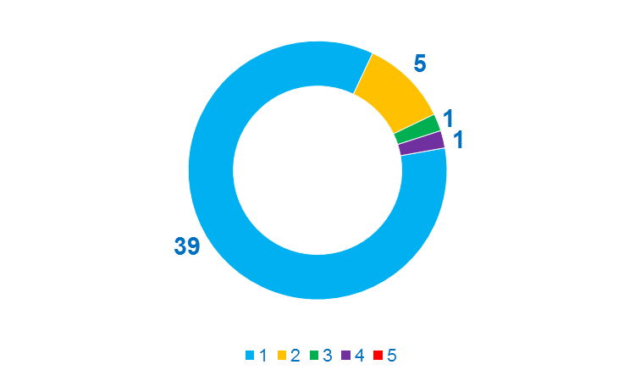
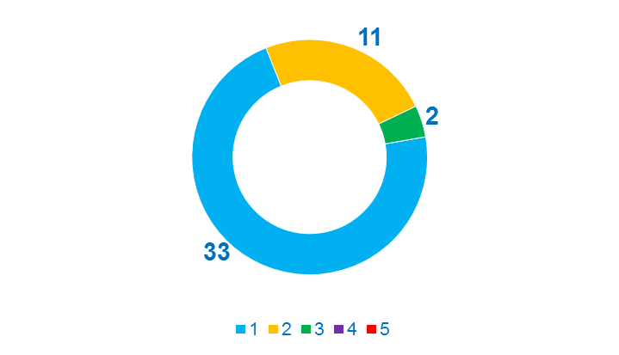
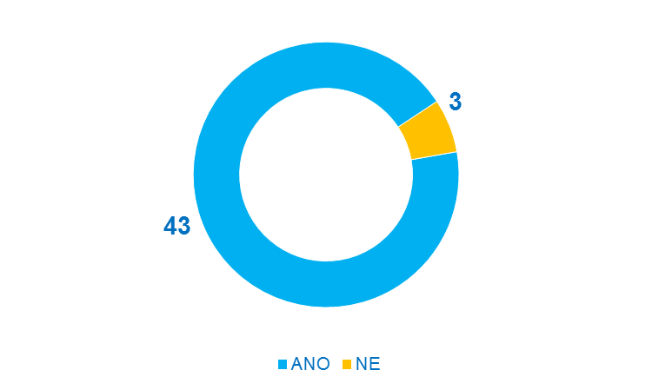
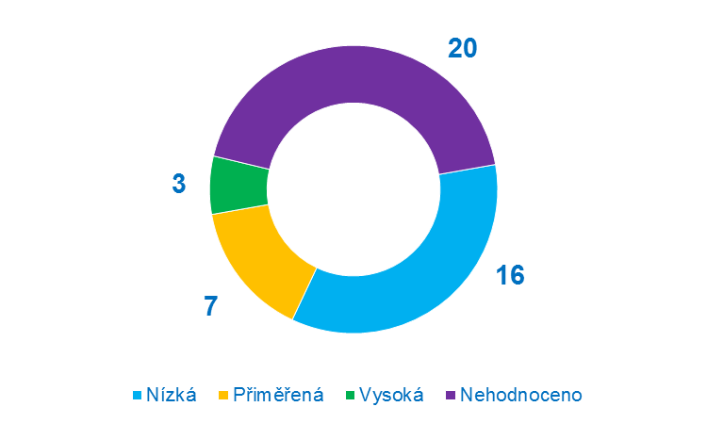
Hodnocení projektu nositeli inovačních voucherů
Hodnocení spolupráce s pracovištěm VaV instituce Hodnocení naplnění očekávaných výstupů
(1 – výborná…5 – nedostatečná) (1 – zcela…5 – vůbec)
Plán na další spolupráci s VaV institucí Hodnocení administrativní náročnosti projektu
Notes:
Hodnocení vychází z informací uváděných nositeli IV v žádostech o proplacení inovačního voucheru v části Zhodnocení realizace projektu. Sloužilo jako jeden ze zdrojů dat pro přípravu evaluační studie projektu (viz poslední část brožury)

Slide 22
Zapojení nositelů inovačních voucherů a VaV institucí po dobu zajištění udržitelnosti projektu
Monitoring projektu po dobu udržitelnosti (do r. 2020)
1) podnikatelské subjekty:
po 1 roce po termínu podání žádosti o platbu
rozsah informací: využití získaných znalostí u podnikatele a dopad na jeho konkurenceschopnost
            zda podnikatel i nadále spolupracuje s jakýmikoli VaV institucemi a souhrnný objem finančních prostředků
2) VaV instituce:
po 1 roce po termínu podání žádosti o platbu a následně každý rok po dobu dalších 4 let
rozsah informací: pokračování spolupráce s relevantními partnery projektu
počet a objem realizovaných zakázek v Kč
Notes:
podnikatelské subjekty – zjišťování bude provádět OK formou dotazníku (pouze v 1. roce udržitelnosti)
VaV instituce – 1x ročně po dobu 5 let bude OK zjišťovat formou e-mailové komunikace

Slide 23
Programové období 2014-2020
Program Inovační vouchery v OP Podnikání a inovace pro konkurenceschopnost
cíl programu: podpořit možnosti nákupu expertních služeb v oblasti inovací, které povedou ke zvýšení odborného know-how podniku, a napomohou tak k jeho dalšímu rozvoji
řídicí orgán: Ministerstvo průmyslu a obchodu
možní žadatelé: malé, střední a velké podniky
obory podnikání: Zpracovatelský průmysl, Věda a výzkum, Jiné
podporované aktivity: nákup poradenských, expertních a podpůrných služeb v oblasti inovací od výzkumných organizací, podpůrná činnost subjektů inovační infrastruktury
v oblasti zvyšování absorpční kapacity, distribuce a využívání inovačních voucherů
dotace na nákup expertních služeb v oblasti inovací
výše dotace: 80 000 – 500 000 Kč
termín vyhlášení výzvy: 2. pol. 2015

Slide 24
Programové období 2014-2020
RIS3 – Regionální inovační strategie
tzv. Strategie inteligentní specializace (S3)
Národní výzkumná a inovační strategie pro inteligentní specializaci České republiky (Národní RIS3 strategie) – schválena vládou dne 8. 12. 2014
regionální přílohy RIS3 – zohledňují regionální specifika v jednotlivých krajích – regionální příloha RIS3 Olomouckého kraje schválena Radou OK dne
29. 5. 2015
důraz na lepší koordinaci spolupráce mezi veřejným, výzkumným a firemním sektorem v oblasti inovací na regionální úrovni
zvýšení konkurenceschopnosti a vytvoření ekonomicky-znalostního prostředí v ČR
Vize a cíle RIS3: Podpora zvyšování konkurenceschopnosti ekonomiky a tvorby vysoce kvalifikovaných pracovních míst pro rozvoj inovačního podnikání a excelentního výzkumu v kraji.

Slide 25
Programové období 2014-2020
Smart akcelerátor
výkonná jednotka na podporu implementace RIS v krajích – nositeli budou jednotlivé kraje ČR (v rámci OP Výzkum, vývoj a vzdělávání)
tvořen 8 moduly:
  povinné moduly: Personální zajištění Smart akcelerátoru (S3 manažer,
  S3 developer strategických projektů, S3 asistent, S3 finanční manažer)
  Vzdělávání (rozvoj kompetencí členů RIS3 týmu a partnerů)
Mapování (vývoj inovačního prostředí, mapování intervencí, mapování potřeb)
  volitelné moduly: Pilotní ověření (příprava intervence a pilotní ověření na malém vzorku cílové skupiny, ověření intervencí převážně ze zahraničí)
            Propagace (nastavení místního modelu řízení marketingových
            a komunikačních aktivit, marketingová strategie)
Vzdělávání v národní učící se síti Smart akcelerátorů (metodická podpora a koordinace, workshopy)
Asistence při přípravě projektů (rozpracování extenzivní projektové fiše do podoby projektové žádosti)
Twinning (výměna zkušeností s vybranou inovační agenturou
a identifikace dobré praxe)

Slide 26
Inovační vouchery v Olomouckém kraji
Inovační vouchery financované z rozpočtu Olomouckého kraje, schváleno Radou Olomouckého kraje dne 18. 6. 2015
Oprávnění žadatelé:
podnikatelské subjekty (a.s., s.r.o., v.o.s., k.s., družstvo) splňující podmínky:
  sídlo či provozovna v Olomouckém kraji,
  výsledky projektu realizovaného za podpory inovačního voucheru směřují do Olomouckého kraje,
  dosud neprobíhala spolupráce daným pracovištěm VaV instituce na daném typu aktivity pro konkrétní inovaci produktu, v minulosti nebyl inovační voucher udělen na spolupráci s danou VaV institucí či na shodnou službu pro zamýšlenou konkrétní inovaci produktu,
  vymezení žadatelů dle CZ-NACE – v souladu s Národní RIS3 a Regionální přílohou RIS3 za Olomoucký kraj
Výše dotace:
hodnota spolupráce: 80 000 – 200 000 Kč bez DPH (u neplátců vč. DPH), spolupráce může mít
i vyšší hodnotu, hodnota inovačního voucheru se vypočítá z částky max. 200 000 Kč
hodnota inovačního voucheru:
  50 % hodnoty zakázky při navázání spolupráce s pracovištěm VaV instituce mimo území Olomouckého kraje – 40 000 – 100 000 Kč bez DPH (u neplátců vč. DPH)
  60 % hodnoty zakázky při navázání spolupráce s pracovištěm VaV instituce na území Olomouckého kraje – 48 000 – 120 000 Kč bez DPH (u neplátců vč. DPH)

Slide 27
Inovační vouchery v Olomouckém kraji
Harmonogram projektu:
vyhlášení výzvy pro podnikatele: 19. 6. 2015 – 19. 7. 2015
příjem žádostí o inovační vouchery: 20. 7. 2015 8:00 hodin – 3. 8. 2015 16:00 hodin
hodnocení žádostí o inovační voucher: 20. 7. 2015 – 10. 8. 2015
schválení příjemců inovačních voucherů: 25. 9. 2015 Zastupitelstvem Olomouckého kraje (datum vzniku oprávněných výdajů)
nejzazší termín pro doložení smlouvy o dílo s výzkumnou organizací a podpis smlouvy o spolupráci k inovačnímu voucheru: do 3 měsíců ode dne schválení poskytnutí inovačního voucheru ZOK (25. 9. 2015)
nejzazší termín pro předložení žádosti o proplacení inovačního voucheru: bude definován ve smlouvě o spolupráci k inovačnímu voucheru, nejpozději však
14. 10. 2016
úhrada předložené žádosti o proplacení inovačního voucheru: do 21 dnů od předložení žádosti o proplacení inovačního voucheru, která je úplná a bez vad
plánovaná alokace: 2 500 000 Kč (rozpočet Olomouckého kraje)
Důležité odkazy: Inovační vouchery v Olomouckém kraji
RIS3 - Výzkumná a inovační strategie pro inteligentní specializaci 2014 až 2020

Slide 28
Děkuji za pozornost!
Ing. Marta Novotná
vedoucí Oddělení regionálního rozvoje
Odbor strategického rozvoje kraje,
územního plánování a stavebního řádu
Krajský úřad Olomouckého kraje

